Slide 1
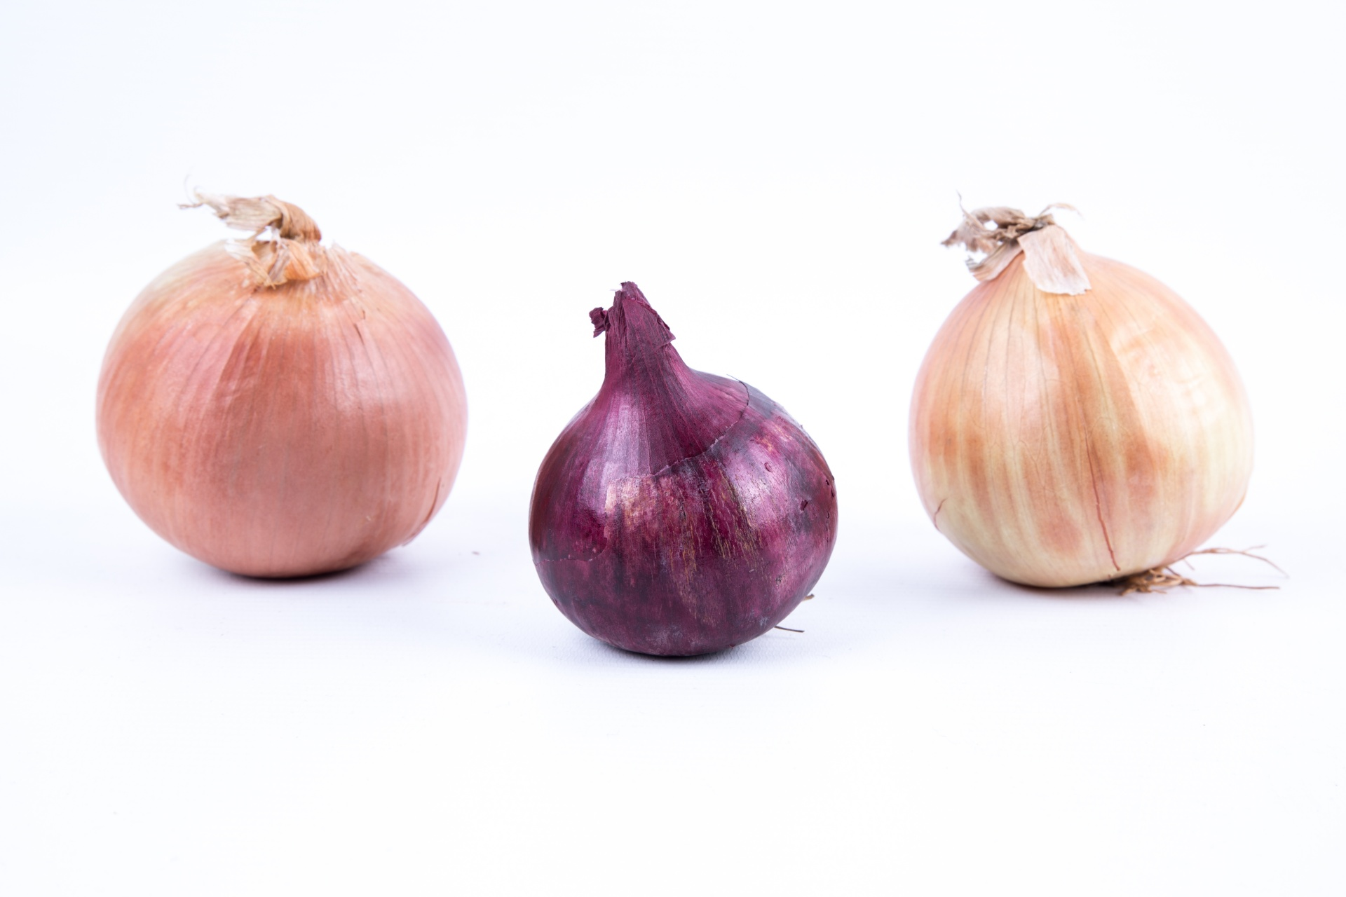
Cebolla
PARTES COMESTIBLES:
Bulbo, hojas.
¿COMÓ NOS AYUDA A ESTAR SANOS?
El principal componente de la cebolla es el agua y tiene un aporte calórico escaso. Es un excelente alimento regulador del organismo en cuanto que aporta fibras, minerales y vitaminas a nuestra dieta. Asimismo, son fuente de potasio, calcio, hierro, magnesio y fósforo; aunque el calcio y el hierro son de origen vegetal y no se asimilan fácilmente.
Contiene vitaminas del grupo B. Éstas intervienen en la producción de glóbulos rojos y blancos y de los anticuerpos. La vitamina B3 actúa en distintas fases del metabolismo y la B6 es fundamental para el correcto funcionamiento de las enzimas (proteínas que actúan como catalizadores de los procesos químicos).
Sin embargo, las principales propiedades benéficas para nuestra salud, las deben a los antioxidantes, en los que son ricas. Éstos frenan las reacciones de oxidación, a partir de las cuales se generan los radicales libres, y ayudan a prevenir enfermedades.

Slide 2
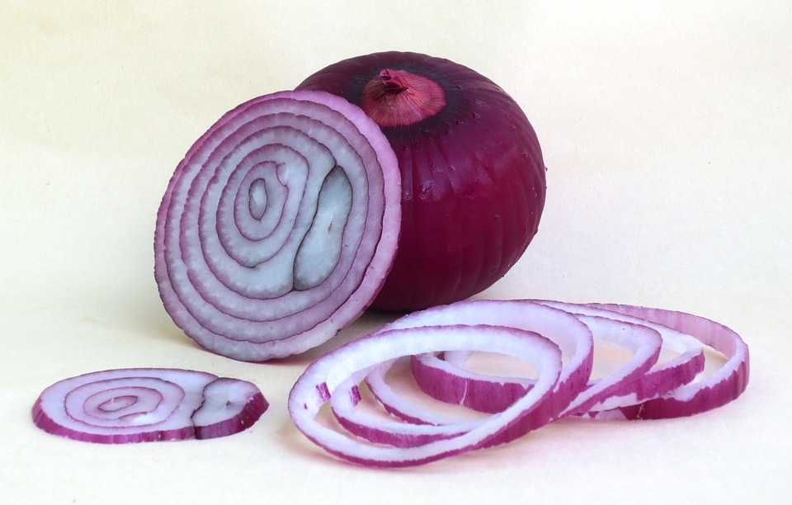
Cebolla
¿COMÓ PODEMOS INTRODUCIRLA EN NUESTRA DIETA?
Debido a su facilidad de almacenamiento, las cebollas se pueden consumir durante todo el año.
Es una hortaliza muy versátil. La podemos consumir cruda, hervirla, freírla, etc..
En verano, la cebolla roja se puede consumir en ensaladas, con lechugas, legumbres, zanahorias…
Se utiliza sobretodo como condimento, para preparar otros platos, como tortillas y platos de verduras.
Algunos tipos de cebolla, como los calçots, se prestan también a ser preparados en barbacoa.
La hojas frescas se pueden utilizar en sofritos, estofados o salteadas al final de la cocción para que no se quemen. También se pueden tomar crudas en ensaladas o bocadillos.
Podemos utilizarla para acompañar casi todo tipo de platos.

